Slide 1



مادَّةُ اللُّغةِ العَربيَّةِ
الثالثة
إعدادي
المال والأعمال
المرحلة 2
عالم المال
الوحدة الأولى
الحصة 2
الأسبوع
الإنتاج الكتابي: إنتاج نص حجاجي (ورشة الكتابة)
الحصة 3
Notes:
1

Slide 2




أيقونات مخصصة للأستاذ
صفحات خاصة بالأستاذ(ة)
نمذجة المهمة من طرف الأستاذ (شرح بصوت مرتفع)
تعليمات أو شروحات للتلاميذ – خارج إطار النمذجة (بصوت مرتفع)
التذكير بميثاق القسم
تصحيح التمرين المنزلي

Slide 3








أيقونات مخصصة للتلاميذ
يستعمل التلاميذ اللوحات للإجابة
يرفع التلاميذ أيديهم للمشاركة
يستمع التلاميذ للأستاذ بتركيز
يسجّل التلاميذ ما ينبغي تسجيله على دفاترهم
يشتغل التلاميذ في ثنائيات
يشتغل التلاميذ بشكل مستقل
يقوم التلاميذ إلى السبورة

Slide 4







العدة اللازمة
عدة الأستاذ
عدة التلميذ
الحصة ppt
دفتر التلميذ
بطاقة التحضير للحصة
الكراسة

Slide 5
هيكلة الوحدة الديدكتيكية:
الأسبوع الثاني
الأسبوع الأول
………..
الحصة 5
أستمع بتركيز وأفهم: العملة الافتراضية
الحصة 1
الطلاقة والفهم: القوانين الخمسة للمال (ح2)
الحصة 5
الحصة 6
الظواهر اللغوية :أسلوب الشرط
الحصة 2
………..
الحصة 6
الإنتاج الكتابي ح 1: إنتاج نص حجاجي
الحصة 7
الحصة 3
الإنتاج الكتابي ح 2: إنتاج نص حجاجي
الحصة 7
أتحدث: عرض خطة تدبير الميزانية الشخصية
………..
الحصة 4
الحصة 8
الحصة 4
الدعم والتقويم
الحصة 8
الطلاقة والفهم: القوانين الخمسة للمال (ح1)
………..
الطلاقة والفهم: كيف أحببت القراءة

Slide 6

تنظيم حصة الإنتاج الكتابي (2): ورشة الكتابة
افتتاح الحصة (التصريح بالأهداف- مراقبة الواجبات المنزلية)
1
02 دقائق
05 دقائق
التذكير بمكتسبات حصة التعرف والبناء
2
45 دقيقة
ورشة الكتابة: إنتاج نص حجاجي (الكتابة)
التهيئة
الإنتاج المشترك
الإنتاج المستقل
3
03 دقائق
اختتام الحصة
4

Slide 7

افتتاح الحصة
02 دقائق

Slide 8

مَرْحَبًا بِكُمْ. هَلْ أَنْتُمْ مُسْتَعِدُّونَ لِنَبْدَأَ حِصَّتَنَا؟ هَيَّا بِنَا لِنَنْطَلِقْ!

Slide 9

مراقبة إنجاز الواجبات المنزلية
دقيقة واحدة

Slide 10

التصريح بالأهداف
دقيقتان

Slide 11

عِندَ نِهَايَةِ هذِهِ الحِصَّةِ، سَتَكُونُونَ قَادِرِينَ عَلَى:
يشرح المدرس أهداف الحصة، والمطلوب من المتعلم في كل هدف.
إنتاج نص حجاجي أقنع فيه القارئ بوجهة نظر بالحجج

Slide 12

ورشة الكتابة
45 دقيقة

Slide 13
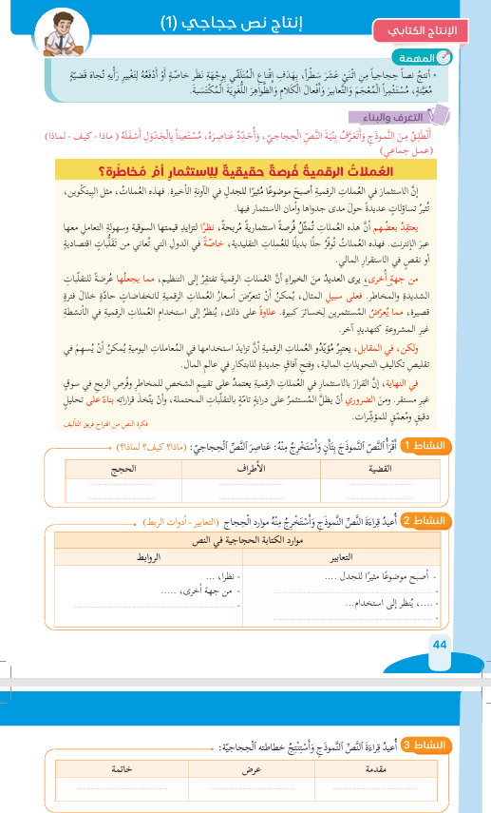
التذكير بمكتسبات حصة التعرف والبناء
يطلب المدرس من المتعلمين التذكير بمكتسبات حصة التعرف والبناء .
التذكير بمكتسبات حصة التعرف والبناء
08 دقائق

Slide 14
بعد التذكير بعناصر كتابة نص حجاجي، نذكر بالمهمة النهائية التي سنشتغل عليها. ركزوا جيدا، سأشرح مكوناتها.
يعرض المدرس المهمة ويقرأ التعليمة، ويطلب من المتعلمين التركيز لتعرف مكوناتها، مستعينا بالشرح على السبورة..
المهمة النهائية: إنتاج نص حجاجي (1)
التعليمة: أنتجُ نصاً حجاجيا مِنِ اثْنَيْ عَشَرَ سَطْراً، أقنعُ فيه القارئ بوجهة نظر خاصة، مُسْتَثْمِراً الْمُعْجَمَ وَالتَّعابيرَ وَأَفْعالَ الْكَلامِ وَالظَّواهِرَ اللُّغَوِيَةَ الْمُكْتَسَبةَ.

Slide 15
يفكك المدرس مكونات المهمة موضحا: المطلوب والموضوع والموارد، ويشرح كل عنصر على حدة.
لنتعرف الآن، مكونات المهمة وعناصرها: إنتاج نص حجاجي أقنع فيه بوجهة نظر
المطلوب
إنتاج نص حجاجي
الموضوع
الإقناع بوجهة نظر
الموارد
المعجم
التعابير
أفعال الكلام
الدفاع عن رأي
المهمة

Slide 16
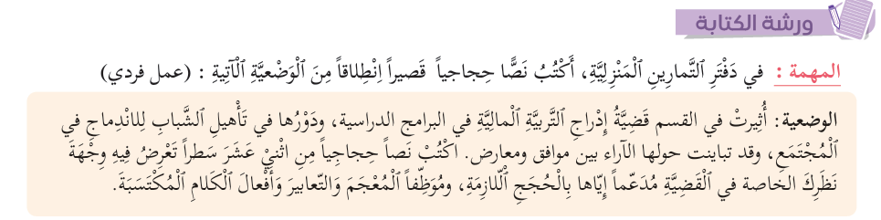
سننجز هذه المهمة انطلاقا من وضعية الكتابة الآتية
يعرض المدرس الوضعية على القراءة، ثم يتدرج في شرح المطلوب وتوضيح التعليمة وتدقيقها.
وضعية الكتابة

Slide 17
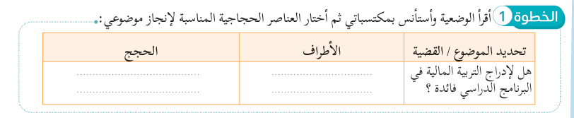
استدعاء المكتسبات والموارد وربطها بحصيلة التعلم الذاتي (الواجب المنزلي).
يوجه المدرس المتعلمين إلى تفعيل أنشطة التعلم الذاتي من خلال طرح أسئلة متنوعة تستهدف الخطوات التي تم الاشتغال عليها في إطار النشاط المنزلي، بهدف جرد موارد الكتابة وتنويعاتها، لأجل استثمارها في الإنجاز. (يمكن الاقتصار على عرض عينة من هذه الموارد)
حصيلة خطوات التحضير لورشة الكتابة:

Slide 18

لنستمع إلى مقترحاتكم الخاصة بهذه الخطوة.
يواكب المدرس إجابات المتعلمين، ويطلب تدوين نماذج منها على السبورة، مع الحرص على تعليل الإجابات والتأكد من صحتها
يتلقى المدرس الإجابات ويتعهدها بالمواكبة والتعزيز، ويختار نماذج تدون على السبورة..

Slide 19
إليكم بعض المقترحات لعناصر التفسير التي يمكن الاستئناس بها في كتابة نص تفسيري
يوجه المدرس المتعلمين إلى تفعيل أنشطة التعلم الذاتي من خلال طرح أسئلة متنوعة تستهدف الخطوات التي تم الاشتغال عليها في إطار النشاط المنزلي، بهدف جرد موارد الكتابة وتنويعاتها، لأجل استثمارها في الإنجاز. (يمكن الاقتصار على عرض عينة من هذه الموارد)
حصيلة خطوات التحضير لورشة الكتابة:
القضية | الأطراف | الحجج
تقديم القضية موضوع الحجاج: إدراج التربية المالية في المناهج التعليمية | الطرف 1 | .....
 | الطرف 2 | ....

Slide 20
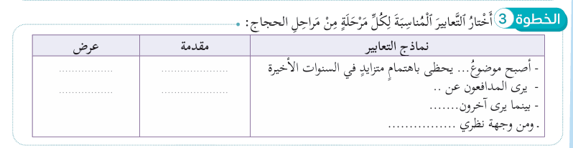
استدعاء المكتسبات والموارد وربطها بحصيلة التعلم الذاتي (الواجب المنزلي).
يوجه المدرس المتعلمين إلى تفعيل أنشطة التعلم الذاتي من خلال طرح أسئلة متنوعة تستهدف الخطوات التي تم الاشتغال عليها في إطار النشاط المنزلي، بهدف جرد موارد الكتابة وتنويعاتها، لأجل استثمارها في الإنجاز. (يمكن الاقتصار على عرض عينة من هذه الموارد)
حصيلة خطوات التحضير لورشة الكتابة:

Slide 21




لنستمع إلى إجابتكم.
يدعو المدرس التلاميذ إلى تقاسم التعابير التي يقترحونها لكل مرحلة من مراحل الخطاطة الحجاجية، وبعد الاستماع إلى عينة والتأكد من صحتها وتعليلها يختار ثلاثة تعابير لكل مرحلة ويثبتها على السبورة.

Slide 22
إليكم بعض التعابير التي يمكن الاستئناس بها في كتابة نص حجاجي
يوجه المدرس المتعلمين إلى تفعيل أنشطة التعلم الذاتي من خلال طرح أسئلة متنوعة تستهدف الخطوات التي تم الاشتغال عليها في إطار النشاط المنزلي، بهدف جرد موارد الكتابة وتنويعاتها، لأجل استثمارها في الإنجاز. (يمكن الاقتصار على عرض عينة من هذه التعابير)
حصيلة خطوات التحضير لورشة الكتابة:
تعابير مقترحة حسب مراحل الخطاطة الحجاجية
تعابير تناسب الخاتمة | تعابير تناسب العرض | تعابير تناسب المقدمة
وَهَكَذَا يَتَّضِحُ أَنَّ مَوْضُوعَ التَّرْبِيَةِ الْمَالِيَّةِ يَثِيرُ آراءً مُخْتَلِفَةً. وَرَغْمَ هذَا الِاخْتِلَافِ، تَبْقَى مُنَاقَشَةُ هذِهِ الْقَضِيَّةِ أَمْرًا ضَرُورِيًّا. و لَعَلَّ الْحَلَّ يَكْمُنُ فِي تَدْرِيسِهَا بِطَرِيقَةٍ مُبَسَّطَةٍ وَمُتَدَرِّجَةٍ. فَالْمُهِمُّ هُوَ إِعْدَادُ تِلَامِيذَ قَادِرِينَ عَلَى فَهْمِ الْحَيَاةِ الْمَالِيَّةِ وَالتَّعَامُلِ مَعَهَا بِوَعْيٍ .... | يَرَى أَنْصَارُ هذَا الرَّأْيِ أَنَّ التَّرْبِيَةَ الْمَالِيَّةَ تُسَاعِدُ التَّلَامِيذَ عَلَى فَهْمِ أُمُورِهِمُ الِاقْتِصَادِيَّةِ. وَمِنْ حُجَجِهِمْ أَنَّهَا تُنَمِّي لَدَى الْمُتَعَلِّمِينَ مَهَارَاتِ التَّدْبِيرِ وَالِادِّخَارِ. فِي الْمُقَابِلِ يَرَى الْمُعَارِضُونَ أَنَّ الْمَنَاهِجَ الدِّرَاسِيَّةَ مُثْقَلَةٌ أَصْلًا بِالْمَوَادِّ. وَيُعَلِّلُونَ ذَلِكَ بِأَنَّ بَعْضَ هذِهِ الْمَوَاضِيعِ يُمْكِنُ تَعَلُّمُهَا خَارِجَ الْمَدْرَسَةِ... ..... | يُعَدُّ إِدْرَاجُ التَّرْبِيَةِ الْمَالِيَّةِ فِي الْمَنَاهِجِ الدِّرَاسِيَّةِ مَوْضُوعًا يُثِيرُ جَدَلًا بَيْنَ... يَخْتَلِفُ النَّاسُ حَوْلَ جَدْوَى تَدْرِيسِ التَّرْبِيَةِ الْمَالِيَّةِ لِلتَّلَامِيذِ. يَرَى بَعْضُهُمْ أَنَّ التَّرْبِيَةَ الْمَالِيَّةَ ضَرُورِيَّةٌ، بَيْنَمَا يَعْتَبِرُهَا آخَرُونَ غَيْرَ مُلِحَّةٍ. وَمِنْ ثَمَّ يَطْرَحُ هذَا الْمَوْضُوعُ سُؤَالًا مُهِمًّا: هَلْ يَنْبَغِي إِدْرَاجُ التَّرْبِيَةِ الْمَالِيَّةِ فِي الْمَنَاهِجِ الدِّرَاسِيَّةِ؟ ....

Slide 23

الممارسة الموجهة
20 دقيقة

Slide 24
ورشة الكتابة: البناء المشترك في مجموعات أو ثنائيات تنجزون المهمة باستحضار التوجيهات ومعايير النجاح
يوجه المدرس المتعلمين إلى العمل في مجموعات/ ثنائيات لإنتاج فقرات حجاجية ( مقدمة- عرض- خاتمة) باستحضار عناصر الحجاج واستثمار المعجم وموارد الكتابة المكتسبة، وفي أثناء ذلك يتجول المدرس بين الصفوف لمواكبة العملية وضمان الجدية اللازمة .
موجهات الإنجاز
نشتغل في مجموعات/ ثنائيات على كتابة فقرات حجاجية حسب مراحل خطاطة النص الحجاجي، ونحرص على أن يتضمن المنتوج ما يلي:
القضية- الأطراف- الحجج؛
ارتباط المنجز بالمطلوب في وضعية الكتابة؛
تعابير حجاجية وأفعال كلام- أدوات الربط ..
ملحوظة: يمكن للمجموعات الاستعانة بهذه الأسئلة لتوجيه الكتابة:
  هل استعملنا تعابير تناسب كل مرحلة من مراحل الحجاج؟ هل وظفنا تعابير وأفعال كلام مناسبة؟
  ما القضية؟ ما اهم المواقف والآراء؟ وما حججها؟
  هل استعملنا أدوات الربط الزمني والمنطقي؟

Slide 25

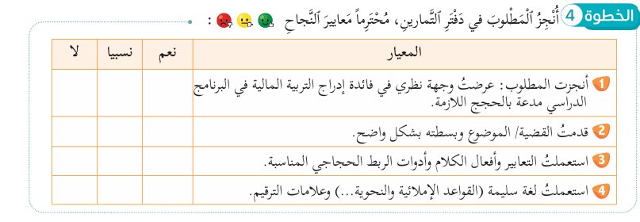
ورشة البناء المشترك: تنجزون المهمة باستحضار التوجيهات ومعايير النجاح
يوجه المدرس المجموعات إلى إنجاز المهمة وينبههم إلى استثمار التوجيهات لاحترام عناصر الكتابة ، محددا مدة الإنجاز، وفي أثناء ذلك يتجول المدرس بين الصفوف لمواكبة الإنجاز وتقديم الدعم للمتعثرين .

Slide 26
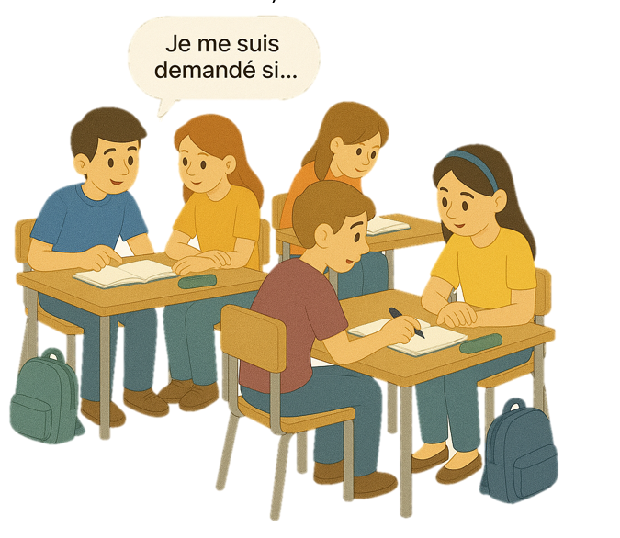
ورشة البناء المشترك: تنجزون المهمة باستحضار التوجيهات ومعايير النجاح
يوجه المدرس المجموعات إلى إنجاز المهمة وينبههم إلى استثمار التوجيهات لاحترام عناصر الكتابة ، محددا مدة الإنجاز، وفي أثناء ذلك يتجول المدرس بين الصفوف لمواكبة الإنجاز وتقديم الدعم للمتعثرين .
فترة الإنجاز

Slide 27

ورشة البناء المشترك: تنجزون المهمة باستحضار التوجيهات ومعايير النجاح
يوجه المدرس المجموعات إلى إنجاز المهمة وينبههم إلى استثمار التوجيهات لاحترام عناصر الكتابة، محددا مدة الإنجاز، وفي أثناء ذلك يتجول المدرس بين الصفوف لمواكبة الإنجاز وتقديم الدعم للمتعثرين .

Slide 28
لنستمع إلى إجابتكم.
يعلن المدرس نهاية المدة المخصصة للإنجاز، ثم يستمع إلى إجابات 3 ثنائيات، ويحثهم على تعليل اختياراتهم، متوخيا خلق تفاعل صفي بطرح سؤال: ما رأيكم في منتوج زملائكم.

Slide 29
تقاسم المنتج: نمر إلى الاستماع إلى أعمالكم، ثم نقدم التغذية الراجعة لتجويد المنتج. أدعوكم إلى الانصات بتركيز
يختار المدرس عينة من التلاميذ لتقديم منتجها وبعد الاستماع يختار نموذجا للمقدمة وآخر للعرض ونموذجا ثالثا للخاتمة، للتدوين على السبورة، و يدعو باقي التلاميذ في المجموعات الأخرى إلى تقديم تغذية راجعة وتجويد المنتج اعتمادا على شبكة معايير النجاح ،
نموذج خاتمة نص حجاجي
نموذج عرض نص حجاجي
نموذج مقدمة نص حجاجي

Slide 30
تقاسم المنتج: نمر إلى الاستماع إلى منتجكم، ثم نقدم التغذية الراجعة لتجويد المنتج. أدعوكم إلى الانصات بتركيز
يختار المدرس عينة من التلاميذ لتقديم منتجها وبعد الاستماع يختار نموذجا للمقدمة وآخر للعرض ونموذجا ثالثا للخاتمة، للتدوين على السبورة، و يدعو باقي التلاميذ في المجموعات الأخرى إلى تقديم تغذية راجعة وتجويد المنتج اعتمادا على شبكة معايير النجاح ،
يواكب المدرس الإجابات ويتعهدها بالتصويب والتعزيز..
بعد استواء المنتج النهائي على السبورة ، يطلب المدرس من متعلم قراءة النص المشترك.

Slide 31

) الممارسة المستقلة(
15 دقيقة

Slide 32

الآن، تشتغلون فرديا على كتابة نص حجاجي قصير، انطلاقا من وضعية الكتابة وباحترام معايير النجاح.
يعرض المدرس وضعية الكتابة على القراءة مرة أخرى، وبعد تدقيق المطلوب، يوجه التلاميذ إلى كتابة نص تفسيري قصير انطلاقا من وضعية الكتابة أدناه، ويواكب الإنجاز ويقدم الدعم اللازم لمن يحتاجه..

Slide 33
الآن، تشتغلون فرديا على كتابة نص حجاجي قصير، انطلاقا من وضعية الكتابة وباحترام معايير النجاح.
يطلب المدرس من التلاميذ كتابة نص حجاجي قصير انطلاقا من وضعية الكتابة ويحثهم على احترام معايير النجاح أدناه، ويحرص على مواكبة الإنجاز وتقديم الدعم اللازم لمن يحتاجه..

Slide 34

ورشة الكتابة: تنجزون المهمة باستحضار معايير النجاح، أمامكم 15 دقيقة
يوجه المدرس إلى إنجاز المهمة النهائية وينبههم إلى مراعاة معايير النجاح، محددا مدة الإنجاز، وفي أثناء ذلك يتجول المدرس بين الصفوف لمواكبة الإنجاز وتقديم الدعم للمتعثرين .
فترة الإنجاز

Slide 35
ورشة الكتابة: تنجزون المهمة باستحضار معايير النجاح، أمامكم 15 دقيقة
يوجه المدرس إلى إنجاز المهمة النهائية وينبههم إلى مراعاة معايير النجاح، محددا مدة الإنجاز، وفي أثناء ذلك يتجول المدرس بين الصفوف لمواكبة الإنجاز وتقديم الدعم للمتعثرين .
منجز الوضعية
..........................................................................................................................................................................................................................................................................................................................................................................................................................................................................................................................................................................................................................................................................................................................................................................................

Slide 36

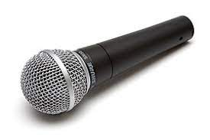
القراءة وتقديم التغذية الراجعة: انقضت مدة الإنجاز، لننصت إلى بعض إبداعاتكم.
يختار المدرس عينة عشوائية ( ثلاثة نماذج أو أربعة) وينبه جماعة الفصل إلى الإنصات لزملائهم تباعا. وفي أثناء ذلك يتدخل المدرس للتوجيه وتقديم التغذية الراجعة المناسبة. ويمكنه مطالبة التلميذ العارض بتعليل اختياره، كما يمكنه مطالبة باقي التلاميذ بإبداء رأيهم في منتوج زميلهم وتقويمه باستثمار معايير النجاح..
التقاسم وتقديم التغذية الراجعة، باعتماد شبكة معايير النجاح

Slide 37

الاستثمار وتعزيز التعلم بالتشجيع على إعادة الكتابة
ينوه المدرس بتفاعل متعلميه وانخراطهم الجاد في النشاط، ويشجعهم على مواصلة الكتابة، والتمرس عليها من خلال كتابة نصوص/ فقرات حجاجية، حول قضايا مستجدة باعتماد الحجج .
الاستثمار والتشجيع على مواصلة الكتابة
توجيه: في نهاية النشاط، يدعو المدرس التلاميذ الذين لم يكملوا الإنجاز خلال فترة الممارسة المستقلة إلى مواصلة العمل في المنزل، باستثمار توصيات التقويم والتغذية الراجعة. كما يدعو باقي التلاميذ إلى مواصلة كتابة نصوص أو فقرات حجاجية، يعبرون فيها عن آرائهم إزاء قضايا مثيرة، ويدعمون مواقفهم بالحجج والبراهين اللازمة للإقناع برأيهم. مع إمكانية المشاركة بها أو نشرها في المجلة الحائطية أو موقع المؤسسة أو صفحاته الإلكترونية أو مجلة القسم...

Slide 38

اختتام الحصة
5دقائق

Slide 39
من يذكرني بالهدف من درس اليوم؟
يوجه المدرس المتعلمين إلى تحديد المهارة المكتسبة والنمط النصي المرتبط بها.
1- الهدف من درس اليوم هو: كتابة نص حجاجي يقنع بصحة رأي أو موقف.

Slide 40
ماذا تعرفنا خلال الحصة؟
يطلب المدرس من المتعلمين التذكير بعناصر النص الحجاجي وخطاطته النصية..
2- خطوات الإنجاز:
تفعيل مكتسبات حصة التعرف والبناء وتوظيفها؛
ورشة الكتابة؛
الإنتاج المشترك ثم التصحيح الجماعي وتقديم التغذية الراجعة؛
الكتابة المستقلة؛
التشجيع على إعادة الكتابة.

Slide 41
ممتاز، هي ذي المراحل المتبعة في إنجاز المهمة النهائية.
يذكر المدرس بالمراحل المتبعة في الإنجاز ويلخصها في الشكل الآتي.
الكتابة
التصحيح وإعادة الكتابة

Slide 42

قبل توديعكم، أدعوكم إلى استثمار مكتسباتكم في كتابة نصوص حجاجية قصيرة لعرض موقف مدعم بالحجج .
يشرح المدرس نشاط الاستثمار المنزلي، وأهم الخطوات التي يتعين القيام بها
أستثمر وضعية الإنتاج وأتدرب على كتابة نصوص حجاجية قصيرة

Slide 43

وَصَلْنَا إِلَى نِهَايَةِ ٱلْحصَّةِ. لَا تَنْسَوْا مُرَاجَعَةَ دُرُوسِكُمْ، وَإِنْجَازَ وَاجِبَاتِكُمْ.
………..
أستعد لورشة الكتابة
إلى الحصة القادمة!

